Slide 1



Was für Sparer übrig bleibt
Überprüfung der Rentenleistungen
staatlich geförderter Altersvorsorgelösungen nach Performance, Kosten, Förderung
und Besteuerung
Frankfurt, 09. September 2021

Slide 2
Ziel der Studie
Einleitung
Gerade vor der anstehenden Bundestagswahl herrscht massive Verunsicherung bei Sparern, wie es um die gesetzliche, betriebliche und private Altersversorgung steht. So steht laut Spiegel-Wirtschaftsmonitor (Mai 2021) das Thema „Altersvorsorge & Rente“ an zweiter Stelle der Themen mit dem größten Handlungsbedarf.
Gesetzliche Rente, Basisrente, Riester-Rente, betriebliche Altersversorgung, private Rentenversicherung – der Dschungel der Altersvorsorge in Deutschland ist dicht gewachsen.
Um den richtigen Weg zu einer angemessenen finanziellen Absicherung des Ruhestands zu finden, scheint daher in
vieler Hinsicht ein Kompass für Altersvorsorgesparer erforderlich
zu sein.
Denn: oftmals können Sparer nur einmal einen bestimmten Betrag für ihre Altersvorsorge monatlich zurücklegen. Dann stellt sich die Frage, welche staatliche Altersvorsorgelösung nach möglicher Performance, Förderung, Kosten und Besteuerung die beste Lösung für Kunden in unterschiedlichen Lebenssituationen darstellt.
Aufbau der Studie
Teil A
Orientierung im hochkomplexen Altersvorsorgesystem geben
Erläuterung der 4 geförderten Formen privater und betrieblicher Altersvorsorge unter Berücksichtigung und Evaluierung unterschiedlicher Aspekte (Renditechancen, Besteuerung, Förderung, Flexibilität, etc.) und der Beschreibung der
wesentlichen Charakteristika
Kritische Würdigung der Probleme und Herausforderungen der
3 Altersvorsorgeschichten (inkl. der GRV)
Teil B
Case Study auf Basis ausgewählter Musterkunden, um die finanziellen Vor- und Nachteile staatlich geförderter Altersvorsorgelösungen gegenüberzustellen und zu ermitteln,
mit welcher monatlichen Rente nach Performance, Kosten, Förderung und Besteuerung tatsächlich zu rechnen ist
2

Slide 3
Das 3-Schichten-Modell: Komplex, intransparent – aber wenigstens effizient?
4 unterschiedliche Varianten der Förderung in der Ansparphase
Basisrente:
Steuerliche Absetzbarkeit der Beiträge
Riester-Rente:
Zulagenzahlungen und steuerliche Absetzbarkeit
Betriebliche Altersversorgung:
Entgeltumwandlung über Bruttogehalt
(Steuer- und Sozialabgabenersparnis)
Private Rentenversicherung (3. Schicht):
Keine Abgeltungssteuer auf Erträge
Unterschiedliche Formen der Besteuerung /
Abgaben in der Rentenphase
Basisrente:
Voll nachgelagerte Besteuerung (Ertrag und Beitrag)
Riester-Rente:
Voll nachgelagerte Besteuerung (Ertrag und Beitrag)
Betriebliche Altersversorgung:
Voll nachgelagerte Besteuerung (Ertrag und Beitrag) und Sozialabgaben
Private Rentenversicherung (3. Schicht):
Ertragsanteilbesteuerung / hälftige Besteuerung der Erträge
Sozialabgaben
Steuern
Brutto-
rente
Nettorente nach Steuern und Sozialabgaben
ANSPARPHASE
RENTENPHASE
Zusätzliche
Unterschiede bei
Renditechancen
(mit/ohne Beitragsgarantie)
Höhe der Kosten
Flexibilität
Transparenz / Vergleichbarkeit
3

Slide 4
Teil A – Flexibilität: Unterschiedliche Regelungen für jede Schicht
4

Slide 5
Teil A – Zusammenfassung
Förderung kostet Flexibilität: Je „höher“ die staatliche Förderung, desto geringer ist die Flexibilität für den Sparer
  Die Kontrolle über das Ersparte durch mangelnde Flexibilität zu verlieren, ist eine starke Motivation für viele Sparer, sich gegen
  eine Altersvorsorgelösung zu entscheiden und trägt zur mangelnden Verbreitung in Deutschland bei
  Vor allem die Basisrente ist stark eingeschränkt und bietet nach Abschluss bspw. keinerlei Zugriffsmöglichkeiten mehr auf das Kapital
  Auch die Riester-Rente ist stark eingeschränkt, bietet aber zumindest gewisse Flexibilitäten
  In der bAV ist der Sparer auf das vom Arbeitgeber ausgewählte Produkt angewiesen und kann bei einem Arbeitgeberwechsel einmal
  abgeschlossene Verträge oftmals nicht weiter besparen (erneuter Abschluss zu erneuten Abschluss- und Vertriebskosten)
  Nur die private Rentenversicherung der 3. Schicht bietet ausnahmslos eine hohe Flexibilität für Sparer
Kein gemeinsamer Nenner in der Fördersystematik erhöht die Komplexität: Die unterschiedlichen Schichten weichen in der
Art der Förderung, Art der Besteuerung, Förderberechtigung, Renditechancen, Flexibilität und Transparenz (Kostenausweis) völlig voneinander ab, was maßgeblich zur Komplexität des gesamten Systems beiträgt
  Die schichtenübergreifende Komplexität verhindert einfache, kostengünstige, digitale und beratungsfreie Lösungen für Sparer
Keine Vergleichbarkeit: Der Ausweis von Bruttorenten auf Basis (teilweise) unrealistischer Illustrationen (Produkte mit Beitragsgarantie) bei teilweise schwer nachvollziehbaren Kostenausweisen stellt eine weitere große Hürde für Sparer dar
  Die Renditechancen der Produkte unterscheiden sich massiv (mit / ohne Beitragsgarantie) – was für den Sparer aber nicht zu erkennen ist
  Innerhalb einer Schicht (bAV / Riester) verhindern unterschiedliche Kostenausweise (PRIIPS vs. AltVOPIBVO) den direkten Vergleich von Produkten
Keine Schicht erreicht alle: Die Schichten „bedienen“ bestimmte (teilweise eingeschränkte) Bevölkerungsschichten
  Um die unterschiedlichen staatlichen Förderungen ausschöpfen zu können, müsste man bis zu 4 Verträge abschließen
  (mit jeweiligen Abschluss- und Verwaltungskosten, bei Arbeitgeberwechsel ggf. sogar mehrfach)
5

Slide 6





Teil B – Musterkunden
Fall 1: Ehepaar mit zwei Kindern („Normalverdiener“)
Grund: Durchschnittseinkommen einer Familie
Untersucht werden: bAV, Riester, Basisrente,
private Rentenversicherung (3. Schicht)
Insgesamt wurden
5 Musterkunden identifiziert, die unterschiedliche Sparer
in Deutschland repräsentieren.
Fall 2: Alleinlebender ohne Kinder („Normalverdiener“)
Grund: Durchschnittseinkommen eines Alleinlebenden
Untersucht werden: bAV, Riester, Basisrente,
private Rentenversicherung (3. Schicht)
Fall 3: Ehepaar mit zwei Kindern („Geringverdiener“)
Grund: Einkommen nahe des Existenzminimums
Untersucht werden: bAV, Riester und private
Rentenversicherung (3. Schicht)
Die Fälle wurden
so gewählt, dass eine möglichst breite Abdeckung der Gesell-schaft gewährleistet ist und bieten so eine erste Orientierung in der Altersvorsorge-produktwelt.
Fall 4: Selbständiger Single (ohne Kinder)
Grund: Durchschnittseinkommen eines Selbständigen
Untersucht werden: Basisrente und private
Rentenversicherung (3. Schicht)
Fall 5: Alleinlebender ohne Kinder („Top-Verdiener“)
Grund: Überdurchschnittliches Einkommen
Untersucht werden: bAV, Riester, Basisrente,
private Rentenversicherung (3. Schicht)
6

Slide 7
Teil B – Annahmen für die Berechnungen
Renditeerwartung (vor Kosten) | Riester und bAV: | 3 % (mit Garantie)
 | Basis und privat: | 6 % (ohne Garantie)
Kostenannahmen (Effektivkosten) | Standardszenario: | 1,5 %
 | Günstiges Szenario: | 0,8 %
 | Teures Szenario: | 2,5 %
Inflation | Keine Berücksichtigung
Besteuerung | Die heute gültigen Steuerregelungen werden auch für die in der Zukunft liegenden Jahre angewandt.
Kirchensteuer | Berücksichtigung (NRW)
Sozialabgaben | Die heute gültigen Sätze für die Sozialversicherung werden auch für die in der Zukunft liegenden Jahre angewandt.
Produkte | Für Riester und die bAV werden Produkte mit Beitragsgarantie betrachtet; in der bAV ausschließlich die Direktversicherung. Für die Basisrente und die private Altersvorsorge (3. Schicht) werden fondsgebundene Produkte ohne Beitragsgarantie herangezogen
Alter der Kunden | 30 Jahre
Renteneintrittsalter | 67 Jahre
Einzahlungszeitraum | 37 Jahre
Beitrag | Konstante Beitragshöhe
Rentenfaktor | 29 € pro 10.000 € Kapital für alle Produkte
Verzinsung | Jährlich
Vergleich der Renten | Nettobetrachtung (nach Steuern und Sozialabgaben)
Weitere Anmerkungen zu den Annahmen
Untersuchung rein fondsgebundener Rentenversicherungen:
Die klassische Rentenversicherung ist aufgrund des niedrigen Garantiezinses (0,9 % bzw. bald 0,25 %) keine sinnvolle Lösung für Sparer– daher keine Berücksichtigung in der Studie
Berücksichtigung der verpflichtenden Beitragsgarantien in der Renditeerwartung (bAV, Riester)
  auf Basis einer exemplarischen Asset Allocation der Produkte wurde eine Renditeerwartung von 3 % vor Kosten bei Garantieprodukten (bAV, Riester) unterstellt
  für die private Rentenversicherung der 3. Schicht und die Basisrente wurden reine Aktien(fonds)anlagen mit einer Renditeerwartung
  von 6 % vor Kosten unterstellt
Quelle: BVI
7

Slide 8
Ergebnisse der Berechnungen ausgewählter Musterfälle
bAV vs. pAV
Riester vs. pAV
Basisrente vs. pAV
8

Slide 9

Fall 1: Ehepaar mit zwei Kindern (Normalverdiener)
Berechnung zur Ermittlung des Sparbeitrags
bei gleichem verfügbaren Nettoeinkommen
Ermittlung der Nettorenten
(nach Steuern, Sozialabgaben und Kosten)
Auswirkung von Kosten auf Nettorenten
(nach Steuern, Sozialabgaben und Kosten)
 | bAV |  | privat
 | Partner A | Partner B | Partner A | Partner B
Einkommen brutto vor bAV | 60.000 € | 20.000 € | 60.000 € | 20.000 €
Entgelt-umwandlung | 2.400 € | - | - | -
Einkommen brutto nach bAV | 57.600 € | 20.000 € | 60.000 € | 20.000 €
Steuern | 6.475 € |  | 7.194 €
Sozialabgaben | 11.506 € | 3.955 € | 11.800 € | 3.955 €
Einkommen netto gesamt | 55.625 € |  | 57.011 €
Privater Sparbeitrag | - |  | 1.385,96 €
Verfügbares Einkommen netto gesamt | 55.625 € |  | 55.625 €
 | bAV | privat
Jährliche Rendite | 3,00 % | 6,00 %
Effektivkosten | 1,50 % | 1,50 %
Effektivrendite | 1,50 % | 4,50 %
Sparbeitrag pro Jahr* | 2.760 € | 1.382 €
Guthaben nach 37 Jahren | 137.227 € | 131.668 €
Monatliche Bruttorente (Rentenfaktor 29) | 397,96 € | 381,84 €
Mehrrente GRV | - | 107,75 €
Sozialabgaben pro Monat | 49,26 € | 11,85 €
Steuern pro Monat (Grenzsteuersatz 30,29 %) | 120,54 € | 52,30 €
Monatliche Nettorente | 228,16 € | 425,44 €
Differenz Nettorenten | 197,28 € (86,46 %)
*privat: bis Jahr 21: 1385,96 €, Jahr 21 und 22: 1.414,30 €, ab Jahr 24: 1.370,70 €
488,85 €
9

Slide 10
Fall 1: Ehepaar mit zwei Kindern (Normalverdiener)
Sensitivitätsanalyse: bAV (Direktversicherung) mit unterschiedlichen Kostenannahmen im Vergleich zu einer günstigen privaten Rentenversicherung der 3. Schicht bei unterschiedlichen Renditeannahmen
bAV ist um … € besser als eine pAV-Lösung (3. Schicht)
488,85 €
bAV ist um … € schlechter als eine pAV-Lösung (3. Schicht)
10

Slide 11
Fall 5: Alleinlebender ohne Kinder (Top-Verdiener)
Berechnung zur Ermittlung des Sparbeitrags
bei gleichem verfügbarem Nettoeinkommen
Ermittlung der Nettorenten
(nach Steuern, Sozialabgaben und Kosten)
Auswirkung von Kosten auf Nettorenten
(nach Steuern, Sozialabgaben und Kosten)
 | bAV | privat
Einkommen brutto vor bAV | 80.000 € | 80.000 €
Entgelt-umwandlung | 3.408 € | -
Einkommen brutto nach bAV | 76.592 € | 80.000 €
Steuern | 19.484 € | 21.050 €
Sozialabgaben | 13.688 € | 14.045 €
Einkommen netto gesamt | 43.420 € | 44.904 €
Privater Sparbeitrag | - | 1.484 €
Verfügbares Einkommen netto gesamt | 43.420 € | 43.420 €
 | bAV | privat
Jährliche Rendite | 3,00 % | 6,00 %
Effektivkosten | 1,50 % | 1,50 %
Effektivrendite | 1,50 % | 4,50 %
Sparbeitrag pro Jahr* | 3.919 € | 1.484 €
Guthaben nach 37 Jahren | 194.862 € | 141.212 €
Monatliche Bruttorente (Rentenfaktor 29) | 565,10 € | 409,51 €
Mehrrente GRV | - | 153,00 €
Sozialabgaben pro Monat | 82,34 € | 17,21 €
Steuern pro Monat (Grenzsteuersatz 40,21 %) | 227,23 € | 89,51 €
Monatliche Nettorente | 255,53 € | 455,79 €
Differenz Nettorenten | 200,26 € (78,37 %)
522,51 €
11

Slide 12
Fall 5: Alleinlebender ohne Kinder (Top-Verdiener)
Sensitivitätsanalyse: bAV (Direktversicherung) mit unterschiedlichen Kostenannahmen im Vergleich zu einer günstigen privaten Rentenversicherung der 3. Schicht bei unterschiedlichen Renditeannahmen
bAV ist um … € besser als eine pAV-Lösung (3. Schicht)
522,51 €
bAV ist um … € schlechter als eine pAV-Lösung (3. Schicht)
12

Slide 13
Fazit zum Vergleich bAV vs. pAV
In allen vier betrachteten Musterfällen bietet die betriebliche Altersversorgung (Entgeltumwandlung über eine Direktversicherung ohne Arbeitgeberbeitrag) deutlich schlechtere Ergebnisse als eine private Rentenversicherung der 3. Schicht
  Sogar in Szenarien mit einer (unrealistischen) Renditeerwartung von 6 % und niedrigen Kosten liegen die Ergebnisse
  teilweise unterhalb der privaten Rentenversicherung
Die Förderung über die Entgeltumwandlung / Direktversicherung erweist sich somit als ineffizient für Sparer
3 wesentliche Gründe tragen dazu bei:
  Reduzierung der GRV über Entgeltumwandlung
  Niedrige Renditeerwartung aufgrund der Beitragsgarantie
  Hohe Belastung mit Steuern und Sozialabgaben im Alter im Vergleich zu anderen geförderten Altersvorsorgelösungen
Hinzu kommt im Vergleich zur privaten Rentenversicherung eine höhere Komplexität und geringere Flexibilität
  Vor allem die mangelnde Portabilität bei Arbeitgeberwechsel ist hervorzuheben, da über das Erwerbsleben ggf. mehrere Verträge abgeschlossen werden müssen (zusätzliche Abschluss- und Vertriebskosten sowie Verwaltungskosten)
Die bAV bringt zusätzlich einen hohen Verwaltungsaufwand und die Haftung für den Arbeitgeber mit sich
Vor dem Hintergrund, dass sich 72 % der Mitarbeiter eine aktive Rolle des Arbeitgebers in der bAV wünschen¹,
müsste kritisch hinterfragt werden, ob eine herkömmliche Entgeltumwandlung² noch sinnvoll für Belegschaften ist
Die Einschränkung durch die Beitragsgarantie und die hohe Komplexität des Produktes verhindert Wettbewerb
(kein bAV-Fin-/Insurtech mit eigenem Produkt im Markt)
¹Quelle: Willis Towers Watson „Betriebliche Altersversorgung aus Arbeitnehmersicht“ I Global Benefits Attitudes Survey 2019/2020
²Direktversicherung, Pensionskasse, Pensionsfonds ohne Arbeitgeberbeteiligung
13

Slide 14
Ergebnisse der Berechnungen ausgewählter Musterfälle
bAV vs. pAV
Riester vs. pAV
Basisrente vs. pAV
14

Slide 15

Fall 3: Ehepaar mit zwei Kindern (Geringverdiener)
Berechnung zur Ermittlung des
gleichen Sparbeitrags
Ermittlung der Nettorenten
(nach Steuern, Sozialabgaben und Kosten)
Auswirkung von Kosten auf Nettorenten
(nach Steuern, Sozialabgaben und Kosten)
 | Riester |  | privat
 | Partner A | Partner B | Partner A | Partner B
Einkommen brutto | 9.500 € | 9.500 € | 9.500 € | 9.500 €
Eigenbeitrag* (jährlich) | 237,56 € |  | 237,56 €
Zulagen (insgesamt) | 26.150 € |  | 0 €
 | Riester | privat
Jährliche Rendite | 3,00 % | 6,00 %
Effektivkosten | 1,50 % | 1,50 %
Effektivrendite | 1,50 % | 4,50 %
Sparbeitrag pro Jahr* (inkl. Zulagen) | 944,32 € | 237,56 €
Guthaben nach 37 Jahren | 48.279 € | 18.153 €
Monatliche Bruttorente (Rentenfaktor 29) | 139,05 € | 51,41 €
Steuern pro Monat
Monatliche Nettorente | 139,05 € | 51,41 €
Differenz Nettorenten | 87,64 € (170,47 %)
*Um die vollen Zulagen zu erhalten, müssen die Sparer in den ersten 21 Jahren nur jeweils den Mindestbeitrag in Höhe von 60 Euro, also jährlich insgesamt 120 Euro, zahlen. Es wird angenommen, dass jeder Ehepartner die Zulage für jeweils ein Kind erhält. Ab dem 22. Jahr fällt die Zulage für das ältere der beiden Kinder weg und nur noch ein Partner erhält eine Kinderzulage. Dieser muss weiterhin den Mindestbetrag von 60 Euro zahlen, um die volle Förderung zu erhalten. Der andere Partner muss den Vertrag mit vier Prozent seines Bruttogehalts, d. h. 380 Euro, abzüglich der Zulage von 175 Euro bedienen. Der Eigenbeitrag, und damit die Belastung für die Familien, steigt somit um 145 Euro auf nunmehr 265 Euro. Nach weiteren zwei Jahren entfällt die zweite Kinderzulage; der Sparbetrag sinkt auf 760 Euro (zwei Mal vier Prozent des Bruttogehalts) und der Eigenanteil erhöht sich auf 410 Euro.
Hinweis: Eigenanteil erhöht sich nach dem Wegfall der Kinderzulagen während der Laufzeit
von 120 € auf 410 €
58,33 €
15

Slide 16
Fall 3: Ehepaar mit zwei Kindern (Geringverdiener)
Sensitivitätsanalyse: Riester-Rente mit unterschiedlichen Kostenannahmen im Vergleich zu einer günstigen privaten Rentenversicherung der 3. Schicht bei unterschiedlichen Renditeannahmen
Riester ist um … € besser als eine pAV-Lösung (3. Schicht)
58,33 €
Riester ist um … € schlechter als eine pAV-Lösung (3. Schicht)
16

Slide 17

Fall 2: Alleinlebender ohne Kinder (Normalverdiener)
Berechnung zur Ermittlung des Sparbeitrags
bei gleichem verfügbaren Nettoeinkommen
Ermittlung der Nettorenten
(nach Steuern, Sozialabgaben und Kosten)
Auswirkung von Kosten auf Nettorenten
(nach Steuern, Sozialabgaben und Kosten)
 | Riester | privat
Einkommen brutto | 34.308 € | 34.308 €
Zulagen | 175 € | 0 €
Steuervorteil | 258 € | 0 €
Eigenbeitrag* | 1.372 € | 939 €
 | Riester | privat
Jährliche Rendite | 3,00 % | 6,00 %
Effektivkosten | 1,50 % | 1,50 %
Effektivrendite | 1,50 % | 4,50 %
Sparbeitrag pro Jahr* (inkl. Zulagen) | 1.372 € | 939 €
Guthaben nach 37 Jahren | 68.231 € | 89.391 €
Monatliche Bruttorente (Rentenfaktor 29) | 197,87 € | 259,23 €
Steuern pro Monat (Grenzsteuersatz 28,78 %) | 56,95 € | 12,68 €
Monatliche Nettorente | 140,92 € | 246,55 €
Differenz Nettorenten | 105,63 € (74,95 %)
289,67 €
*Damit der Musterkunde die volle staatliche Förderung erhält, muss er für die Riesterrente einen jährlichen Sparbetrag von 1.372,32 Euro aufbringen. Es ergibt sich eine staatliche Zulage in Höhe von 175 Euro. Zusammen mit dem Steuervorteil beträgt die staatliche Förderung 432,73 Euro. Der Kunde hat somit einen Eigenanteil von 939,59 Euro zu leisten (1.372,32 Euro minus 432,73 Euro). Dieser Betrag könnte alternativ zum Aufbau einer Privatrente (3. Schicht) eingesetzt werden.
17

Slide 18
Fall 2: Alleinlebender ohne Kinder (Normalverdiener)
Sensitivitätsanalyse: Riester-Rente mit unterschiedlichen Kostenannahmen im Vergleich zu einer günstigen privaten Rentenversicherung der 3. Schicht bei unterschiedlichen Renditeannahmen
Riester ist um … € besser als eine pAV-Lösung (3. Schicht)
289,67 €
Riester ist um … € schlechter als eine pAV-Lösung (3. Schicht)
18

Slide 19
Fazit zum Vergleich Riester vs. pAV
Die vier betrachteten Riester-Musterfälle bieten extreme Unterschiede in den Ergebnissen
  Für das Geringverdiener-Ehepaar ist eine Riester-Rente unschlagbar und lohnt sich in jedem Szenario – selbst ohne Rendite
  Für ein Ehepaar mit zwei Kindern (Normalverdiener) rechnet sich eine Riester-Rente ab einer (unrealistischen) Renditeerwartung
  von 5,04 % und bleibt im realistischen Szenario ca. 50 % in der Rentenleistung hinter einer privaten Rentenversicherung zurück.
  Ähnliches gilt auch für den Top-Verdiener (4,94 % p.a. / ca. 50 % niedrigere Rentenleistung)
  Ein Alleinlebender ohne Kinder benötigt jedoch schon (unrealistische) 5,6 % an jährlicher Renditeerwartung, um bessere Ergebnisse
  als eine private Rentenversicherung im realistischen Szenario zu erzielen; die Rentenleistung fällt im Vergleich zur privaten Rentenversicherung um ca. 75 % geringer aus
Bis auf den Einzelfall des Geringverdiener-Ehepaares erreicht auch hier die verwaltungsaufwendige und komplexe Förderung die Mehrheit der Kunden nicht – die Ergebnisse sind aber fast durchgängig besser als in der betrieblichen Altersversorgung.
Vor dem Hintergrund, dass vor allem Geringverdiener von der Riester-Rente profitieren, ist die aktuelle Entscheidung der Politik, die Riester-Rente nicht zu reformieren, besonders zu bedauern
  Durch eine zusätzliche, adäquate Rendite könnten sich die Renten für Geringverdiener mehr als verdoppeln und einen
  wesentlichen Beitrag zur Verbesserung der Situation im Alter leisten
  Problematisch für Geringverdienter ist der Umstand, dass wegfallende Kinderzulagen irgendwann durch
  Eigenbeiträge aufgefüllt werden müssen
Die Einschränkung durch die Beitragsgarantie und die hohe Komplexität des Produktes verhindert auch hier Wettbewerb
  Das bisher einzige Fintech mit einer kostengünstigen und renditestarken Lösung musste aufgrund der Garantieproblematik den Markt verlassen
19

Slide 20
Ergebnisse der Berechnungen ausgewählter Musterfälle
bAV vs. pAV
Riester vs. pAV
Basisrente vs. pAV
20

Slide 21

Fall 4: Selbstständiger Single (ohne Kinder)
Berechnung zur Ermittlung des Sparbeitrags
bei gleichem verfügbaren Nettoeinkommen
Ermittlung der Nettorenten
(nach Steuern, Sozialabgaben und Kosten)
Auswirkung von Kosten auf Nettorenten
(nach Steuern, Sozialabgaben und Kosten)
 | Basis | privat
Einkommen brutto | 40.000 € | 40.000 €
Steuern | 5.937 € | 7.317 €
Sozialabgaben | - | -
Rürup-Sparbeitrag | 4.000 € | -
Einkommen netto | 30.063 € | 32.683 €
Privater Sparbeitrag | - | 2.620 €
Verfügbares Einkommen netto | 30.063 € | 30.063 €
 | Basis | privat
Jährliche Rendite | 6,00 % | 6,00 %
Effektivkosten | 1,50 % | 1,50 %
Effektivrendite | 1,50 % | 4,50 %
Sparbeitrag p.a. | 4.000 € | 2.620 €
Guthaben nach 37 Jahren | 380.553 € | 249.268 €
Monatliche Bruttorente (Rentenfaktor 29) | 1.103,60 € | 722,88 €
Steuern pro Monat | - € | - €
Monatliche Nettorente | 1.103,60 € | 722,88 €
Differenz Nettorenten | 380,73 € (52,67 %)
849,29 €
21

Slide 22
Fall 4: Selbstständiger Single (ohne Kinder)
Sensitivitätsanalyse: Basisrente mit unterschiedlichen Kostenannahmen im Vergleich zu einer günstigen privaten Rentenversicherung der 3. Schicht bei unterschiedlichen Renditeannahmen
Basisrente ist um … € besser als eine pAV-Lösung (3. Schicht)
849,29 €
Basisrente ist um … € schlechter als eine pAV-Lösung (3. Schicht)
22

Slide 23
Fall 1: Ehepaar mit zwei Kindern (Normalverdiener)
Berechnung zur Ermittlung des Sparbeitrags
bei gleichem verfügbaren Nettoeinkommen
Ermittlung der Nettorenten
(nach Steuern, Sozialabgaben und Kosten)
Auswirkung von Kosten auf Nettorenten
(nach Steuern, Sozialabgaben und Kosten)
 | Basis |  | privat
 | Partner A | Partner B | Partner A | Partner B
Einkommen brutto | 60.000 € | 20.000 € | 60.000 € | 20.000 €
Steuern | 6.599 € |  | 7.194 €
Sozialabgaben | 11.800 € | 3.995 € | 11.800 € | 3.995 €
Sparbeitrag Basisrente | 1.980 €
Einkommen netto gesamt | 55.625 € |  | 57.011 €
Privater Sparbeitrag | - |  | 1.384,96 €
Verfügbares Einkommen netto gesamt | 55.625 € |  | 55.625 €
 | Basis | privat
Jährliche Rendite | 6,00 % | 6,00 %
Effektivkosten | 1,50 % | 1,50 %
Effektivrendite | 4,50 % | 4,50 %
Sparbeitrag pro Jahr* | 2.019 € | 1.380 €
Guthaben nach 37 Jahren | 190.530 € | 131.580 €
Monatliche Bruttorente (Rentenfaktor 29) | 552,54 € | 381,58 €
Steuern pro Monat (Grenzsteuersatz 30,29 %) | 167,36 € | 19,95 €
Monatliche Nettorente | 385,17 € | 361,93 €
Differenz Nettorenten | 23,24 € (6,42 %)
*Basis: bis Jahr 21: von 1.980 €, Jahr 22 und 23:2.075 €, ab dem Jahr 24: 2.070 € I Privat: bis Jahr 21: 1384,86 €, Jahr 21 und 22: 1.414,46 €, ab Jahr 24: 1.370,22 €
425,30 €
23

Slide 24
Fall 1: Ehepaar mit zwei Kindern (Normalverdiener)
Sensitivitätsanalyse: Basisrente mit unterschiedlichen Kostenannahmen im Vergleich zu einer
günstigen privaten Rentenversicherung der 3. Schicht bei unterschiedlichen Renditeannahmen
Basisrente ist um … € besser als eine pAV-Lösung (3. Schicht)
425,30 €
Basisrente ist um … € schlechter als eine pAV-Lösung (3. Schicht)
24

Slide 25
Fazit: Basisrente vs. pAV
Die Basisrente erweist sich insbesondere für Selbstständige als effiziente Altersvorsorgelösung
Auch für Topverdiener kann die Basisrente höhere Rentenleistungen als die private Rentenversicherung erreichen,
wobei man sich die etwas höhere Rentenleistung mit einem hohen Mangel an Flexibilität „erkauft“
Bei den anderen untersuchten Musterkunden liegen Basisrente und private Rentenversicherung annähernd gleichauf,
so dass der Mangel an Flexibilität die leicht höhere Rentenleistung (6 % bzw. 9 %) kaum rechtfertigt
Durch die teilweise sehr geringen Abstände zwischen den erzielten Rentenleistungen einer Basisrente und einer privaten Rentenversicherung sollten Sparer hier insbesondere auf die Kostenunterschiede achten, die in diesem Fall einen deutlichen Unterschied machen können
  Die Rentenleistungen sind bei der Wahl einer günstigen privaten Rentenversicherung im Vergleich zu einer
  Basisrente mit marktüblichen Kosten höher
Positiv an der Basisrente hervorzuheben ist weiterhin, dass der Förderweg generell deutlich weniger komplex als
die Riester-Rente und die betriebliche Altersvorsorge ist
Dafür weist die Basisrente die geringste Flexibilität von allen geförderten Altersvorsorgelösungen auf, was viele Kunden
von einem Abschluss abhalten dürfte, wie die aktuell nach wie vor niedrigen Absatzzahlen belegen
25

Slide 26
Zusammenfassung der Studie – Kernthesen (I)
Der deutsche „Förder-Dschungel“ ist für einen durchschnittlichen AV-Sparer nicht durchschaubar
  Die 4 unterschiedlichen Arten der Förderung und deren unterschiedliche Belastung mit Abgaben im Alter machen es für Sparer unmöglich, im
  Vorfeld eine Einschätzung zu treffen, welche Form der Altersvorsorge die effizienteste ist
  Die vermeintlich hohe Förderung der Entgeltumwandlung in der bAV führt zu signifikanten Einbußen in der Gesetzlichen Rentenversicherung
  und hohen Abgaben im Alter und reduziert so in allen betrachteten Musterfällen deutlich die Rentenleistungen
  Die niedrige Ertragsanteilsbesteuerung der privaten Rentenversicherung der 3. Schicht in Kombination mit einer hohen zu erwartenden Rendite
  erweist sich in vielen Musterberechnungen als effizienteste Altersvorsorgelösung für Sparer
  Für Geringverdiener ist die Riester-Rente aufgrund der hohen Zulagenzahlungen eindeutig die effizienteste Altersvorsorgelösung
  Die Basisrente erweist sich für Selbstständige als auch für Sparer mit hohem persönlichen Steuersatz als effiziente Altersvorsorgelösung –
  bei allerdings hohen Einschränkungen in der Flexibilität
Die zu erwartende Rendite eines Produktes ist ein wesentlicher Faktor für gute Ergebnisse - was sich in der privaten Rentenversicherung der 3. Schicht und der Basisrente bemerkbar macht
  Insbesondere die bAV und die Riester-Rente, beide mit einer Garantieverpflichtung, bleiben teilweise weit hinter der privaten Rentenversicherung zurück – und das teilweise sogar in Szenarien, bei denen eine ähnliche oder gleiche Wertentwicklung unterstellt wird
  Insbesondere die Förderung der bAV und der Riester-Rente bleibt somit in vielen Musterberechnungen wirkungslos
  Auch die Kosten eines Produktes können einen entscheidenden Unterschied machen und zu hohen Unterschieden in der Rentenhöhe führen
Förderung kostet Flexibilität
  Je „höher“ die staatliche Förderung, desto geringer ist die Flexibilität für den Sparer
  Nur die private Rentenversicherung der 3. Schicht bietet eine hohe Flexibilität
  Insbesondere die Basisrente und die bAV sind stark eingeschränkt
26

Slide 27
Zusammenfassung der Studie – Kernthesen (II)
Das aktuelle 3-Schichten-System mit den 4 geförderten Altersvorsorgevarianten sollte konsolidiert und völlig neu geordnet werden
  Ein effizienter, transparenter und einfach nachvollziehbarer Förderweg ist den aktuell 4 bestehenden Förderwegen
  vorzuziehen und würde zu einer deutlich höheren Verbreitung der privaten Altersvorsorge führen
  Ein weiteres „Anbauen“ an ein ineffizientes System, bspw. durch eine Staatsfondslösung, löst die Probleme der vielen Millionen Sparer nicht,
  sondern macht das System noch komplexer
Die Komplexität des deutschen AV-Systems verhindert Wettbewerb – und somit auch bessere Produkte für AV-Sparer
  Die Markteintrittshürden sind aufgrund der Komplexität in der Altersvorsorge für neue, innovative Anbieter (Fin-/Insurtechs) zu hoch
  Die aktuelle Komplexität verfestigt bestehende Marktstrukturen
  Wettbewerb zugunsten der Sparer (wie bspw. im Fondsbereich) wird somit verhindert
Sparer müssen in der Altersvorsorge stärker chancenorientiert denken und die langen Laufzeiten ihrer Altersvorsorge besser nutzen
  Die klassische Rentenversicherung, aber auch Produkte mit Beitragsgarantie, können aufgrund der viel zu niedrigen
  Renditeerwartung keinen sinnvollen Beitrag mehr für die Altersvorsorge liefern
  Der Anteil fondsgebundener Produkte ohne Garantie für die Altersvorsorge ist nach wie vor viel zu niedrig
  Kunden müssen chancenorientierter in der Altersvorsorge denken und die (vermeintlichen) Risiken einer fondsgebundenen Kapitalanlage ohne Garantien besser verstehen – und die langen Laufzeiten in der Altersvorsorge zwingend für eine stärkere Anlage in Aktienfonds /-ETFs nutzen
27

Slide 28
Kontaktdaten:
Deutsches Institut für Altersvorsorge
Klaus Morgenstern
Französische Straße 12
10117 Berlin
Tel: 030 – 201 88 583
E-Mail: morgenstern@dia-vorsorge.de
www.dia-vorsorge.de
Anhang
V.E.R.S. Leipzig GmbH
Theresa Jost
Gottschedstr. 12
04109 Leipzig
Tel: 0 341 / 246 592 63
E-Mail: jost@vers-leipzig.de
www.vers-leipzig.de
myPension Altersvorsorge GmbH
Rogier Minderhout und Alberto del Pozo
Schillerstraße 14
60313 Frankfurt am Main
E-Mail: delpozo@mypension.de
E-Mail: minderhout@mypension.de
Tel: 069 / 348 755 111
www.mypension.de

Slide 29
Falsch verstandenes „Risiko“ – Warum ein Weltportfolio keine Garantie braucht…
Wertentwicklung pro Jahr des MSCI-World Performanceindex seit Ende 1969 in Euro
Anzahl der Lebensversicherungen
(Eingelöster Neuzugang) im Jahr 2020
Im besten Fall 11,3 % p.a.
Rollierende Rendite über 30 Jahre in % p.a.
Im schlechtesten Fall 6,8 % p.a.
86 %
der im Jahr 2020 verkauften Produkte bieten keine sinnvolle Renditeerwartung
Quelle: GDV
Wertentwicklungen in der Vergangenheit sind kein verlässlicher Indikator für die zukünftige Wertentwicklung.
Stand: Ende Juli 2021; Quelle: DWS International GmbH, Refinitiv Datastream, MSCI World TR Index auf monatlicher Basis in Euro
29

Slide 30
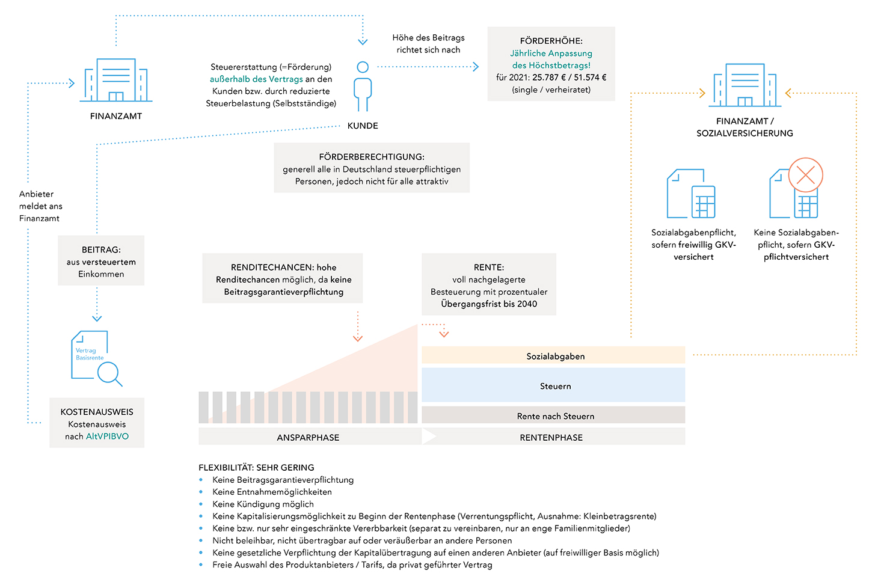
Teil A – Schicht 1: Basisrente
30

Slide 31
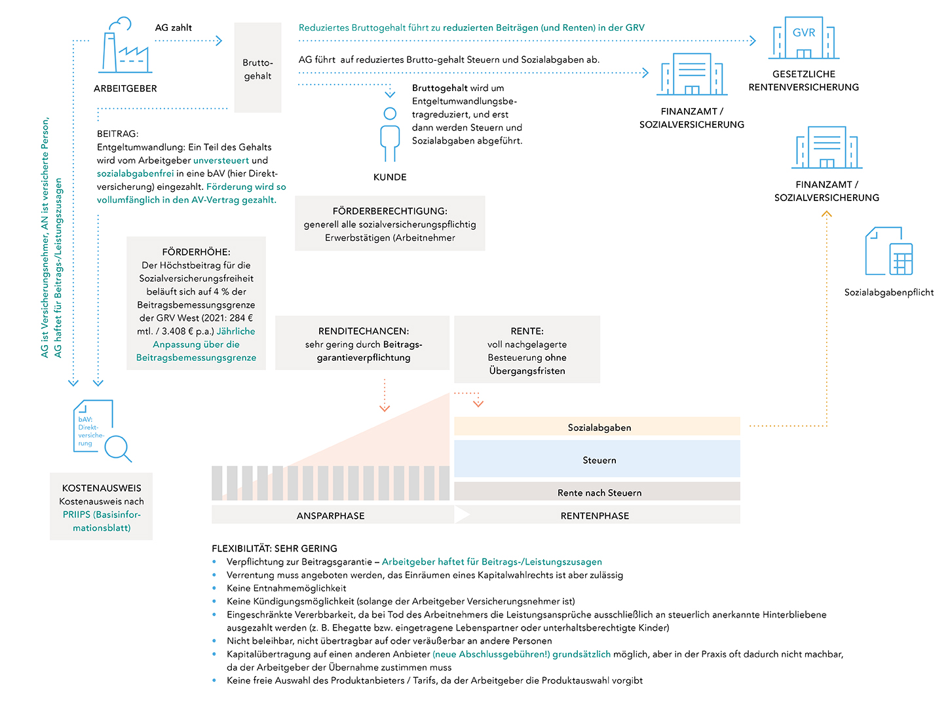
Teil A – Schicht 2: bAV (Direktversicherung)
31

Slide 32
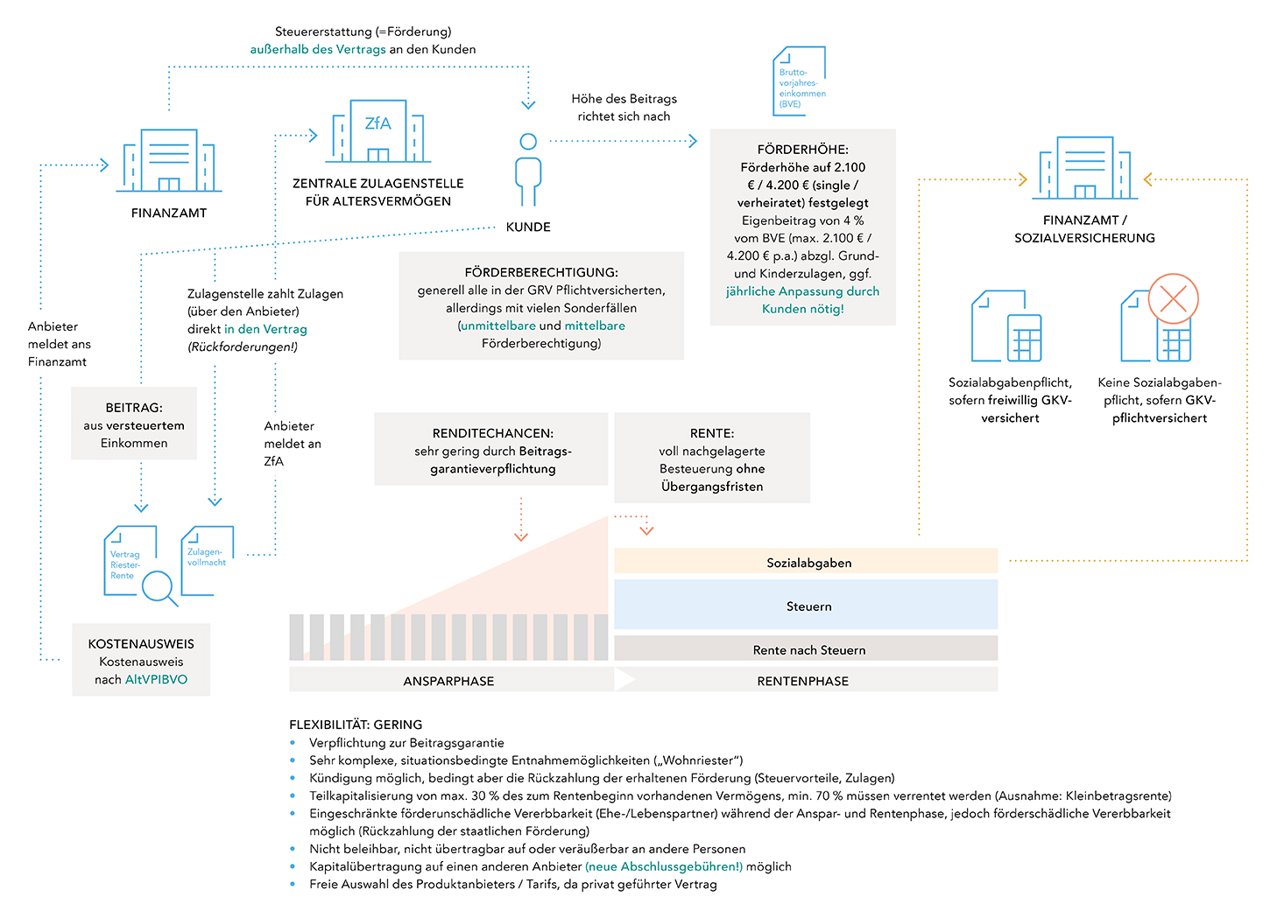
Teil A – Schicht 2: Riester-Rente
32

Slide 33
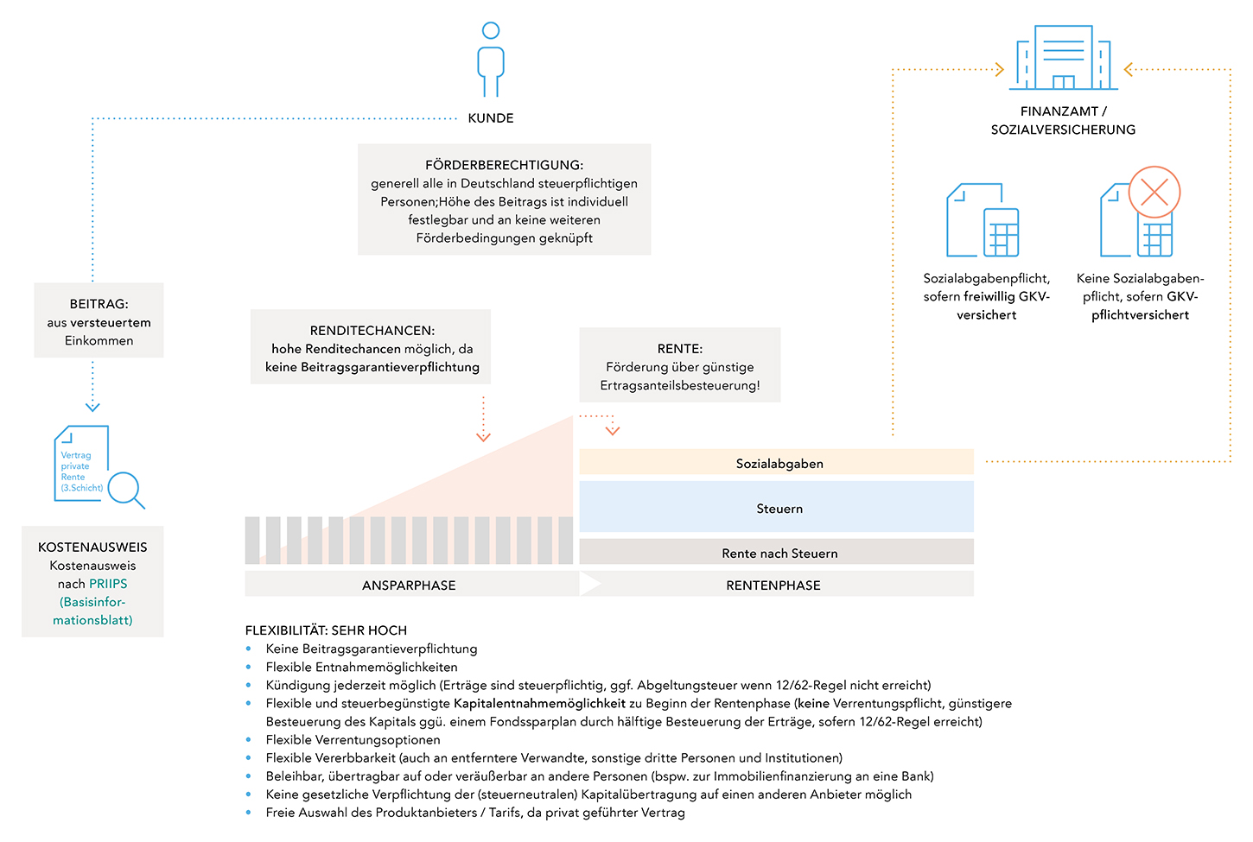
Teil A – Schicht 3: private Rentenversicherung (3. Schicht)
33

